Slide 1
Arquivos de RGT – Q&A
STI – Superintendência de Tecnologia da Informação

Slide 2
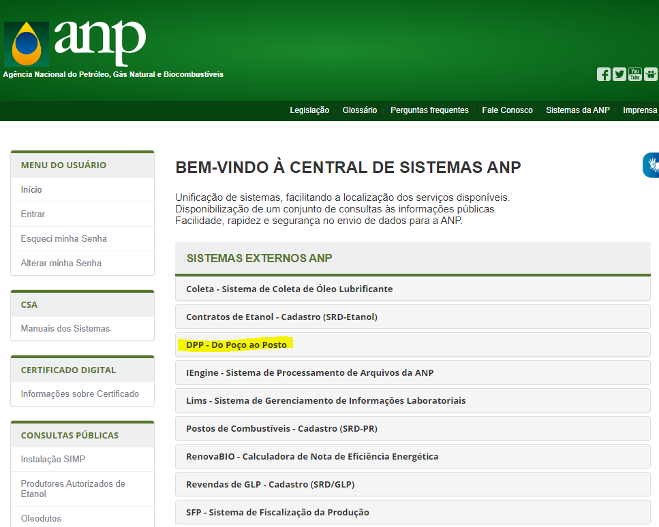
O que mudou?
O Sistema para envio da RCL é o i-Engine
O Sistema para envio da RGT é o DPP

Slide 3
O que mudou?
Precisa solicitar acesso no sistema novo DPP nos perfil de acesso:
RGT/ Relatório de Gastos Trimestrais
Precisa seguir o modelo novo de planilha ou de arquivo XML
Para envio de XML, o endereço do webservice não será alterado. Permanece o mesmo:
Homologação: https://engine-externo.hml.anp.gov.br/engine_service.svc Produção: https://engine-externo.anp.gov.br/engine_service.svc
O manual do webservice pode ser encontrado em: http://www.anp.gov.br/images/manuais/csa/web-services-i-enginev1.2.pdf

Slide 4
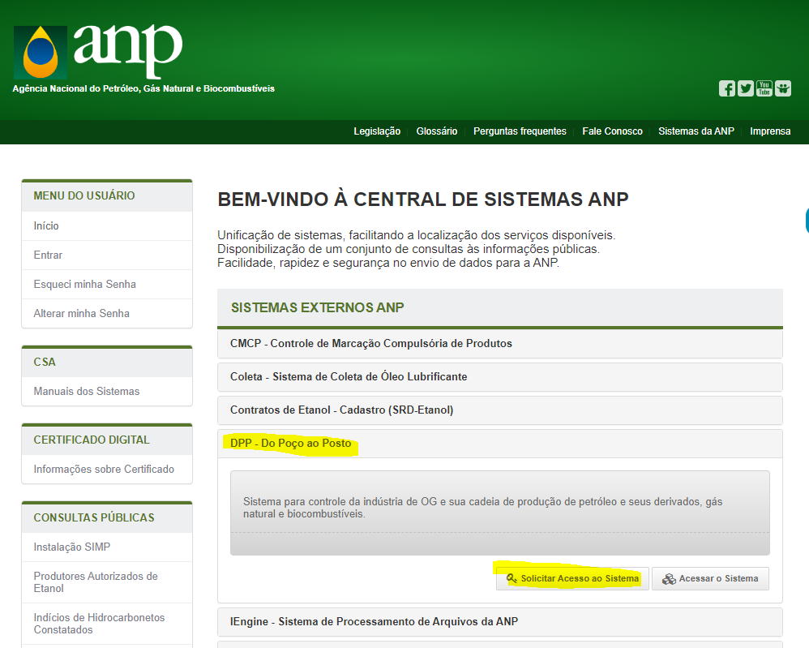
Como faço para obter permissão para utilizar o sistema novo (DPP) para envio da RGT?
Passo 1- Acessar o site da ANP → Sistemas da ANP -> DPP -> Solicitar Acesso ao sistema
O endereço do ambiente de homologação é o http://dpp1.hml.anp.gov.br/
O endereço do ambiente de produção é o http://app.anp.gov.br/anp-csa-web/

Slide 5
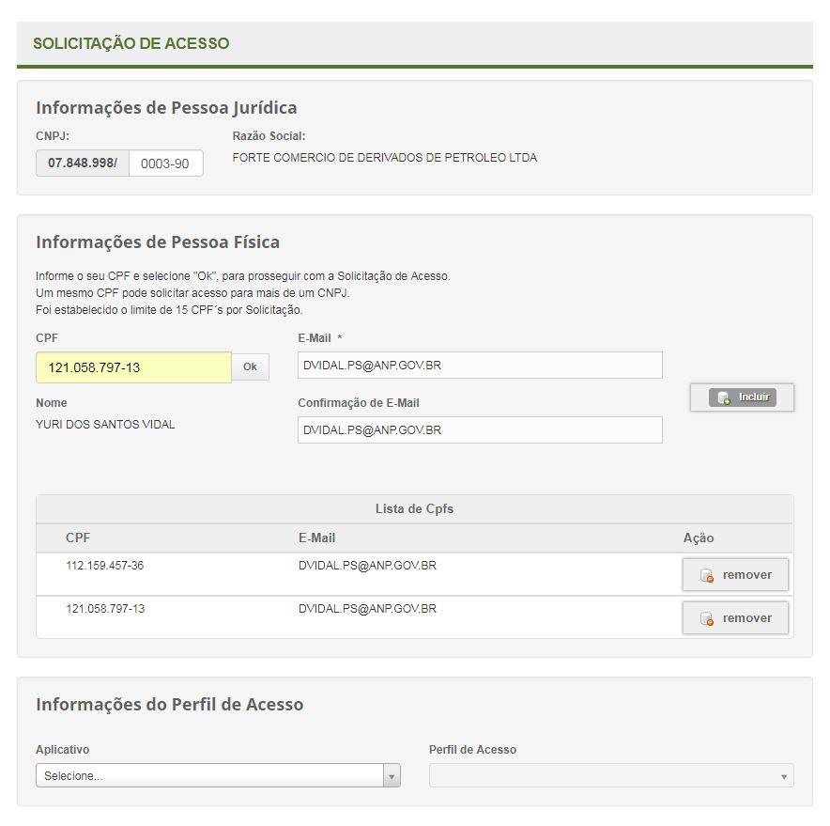
Como faço para obter permissão para utilizar o sistema novo?
Passo 2 – Utilizar o certificado e-CNPJ da empresa e verificar se as informações exibidas de pessoa jurídica estão corretas.
Passo 3 – Selecionar as pessoas físicas já cadastradas ou cadastrar novo usuário.
Passo 4 –
Selecionar o aplicativo = DPP e perfil = RGT/ Relatório de Gastos Trimestrais

Slide 6
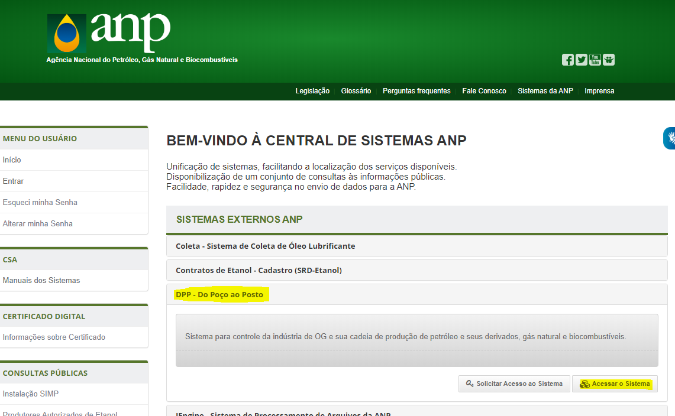
Como usar o sistema novo ?
Passo 1- Acessar o site da ANP → Sistemas da ANP -> DPP -> acessar o sistema
O endereço do ambiente de homologação é o https://hmlapp5.anp.gov.br/anp-csa-web/
O endereço do ambiente de produção é o http://app.anp.gov.br/anp-csa-web/

Slide 7
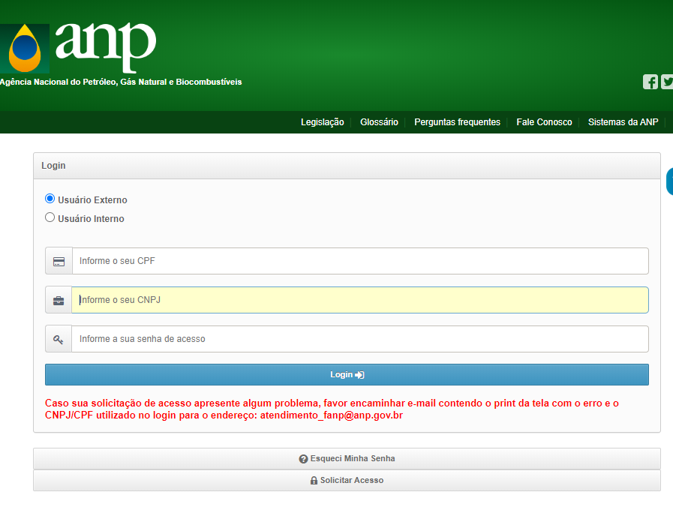
Como usar o sistema novo ?
Passo 2 - Será solicitado o CPF, CNPJ e senha de acesso

Slide 8
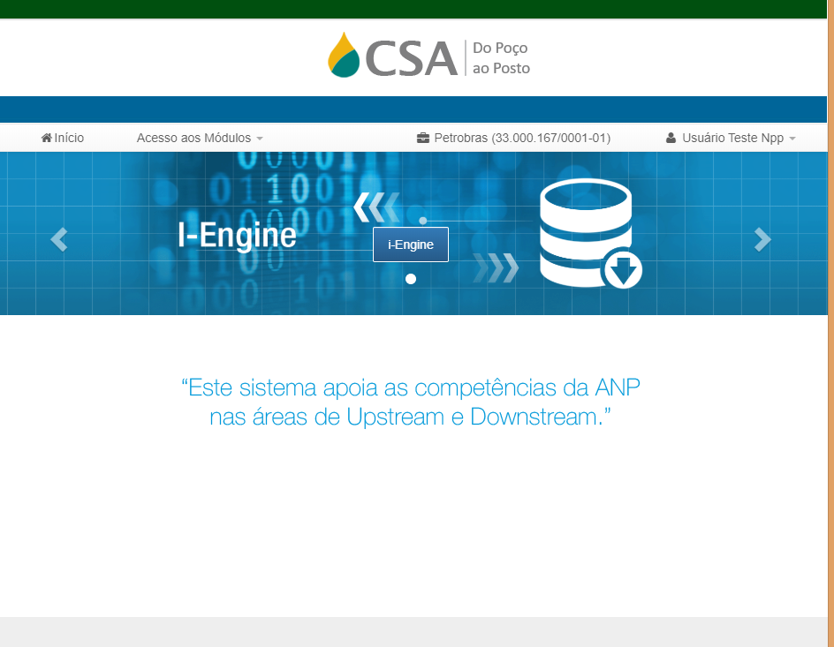
Como faço para acessar o manual do sistema, ou modelo de planilha, ou modelo de XSD?
Passo 1 – selecionar opção i-engine
Passo 2 – clicar no botão Manuais de preenchimento

Slide 9
Como faço para acessar o manual do sistema, ou modelo de planilha, ou modelo de XSD?
Passo 3 – Selecionar o nome da carga: Relatório de Gastos Trimestrais – Exploração
ou Prefixo da Carga = 083
Passo 4 – clicar no botão de buscar
Passo 5 – clicar em uma das opções desejadas – visualizar manual; baixar XSD ou baixar XLSX (planilha).

Slide 10
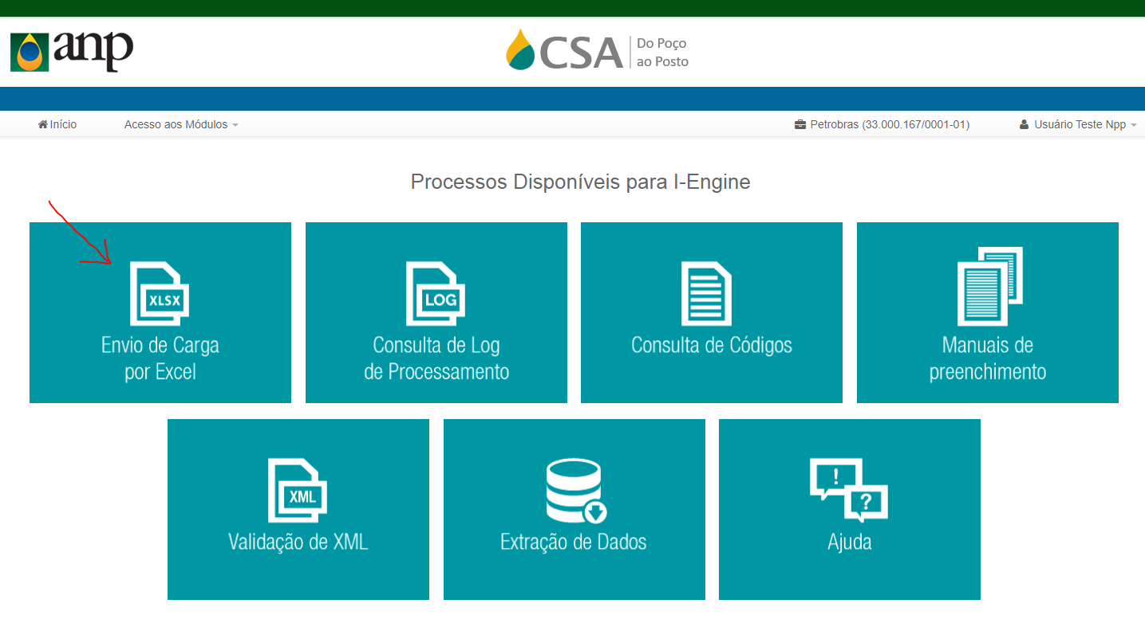
Como faço para fazer upload (carga) de planilha ?
Passo 1 – Selecionar opção i-engine
Passo 2 – Clicar no botão Envio de Cargas por Excel

Slide 11
Como faço para fazer upload de planilha?
Passo 3 – Clicar no botão “Escolher arquivo”
Passo 4 – Selecionar o arquivo a ser enviado
Passo 5 – Clicar no botão enviar
Obs: os dados contidos na planilha serão recebidos pela ANP e processados.

Slide 12
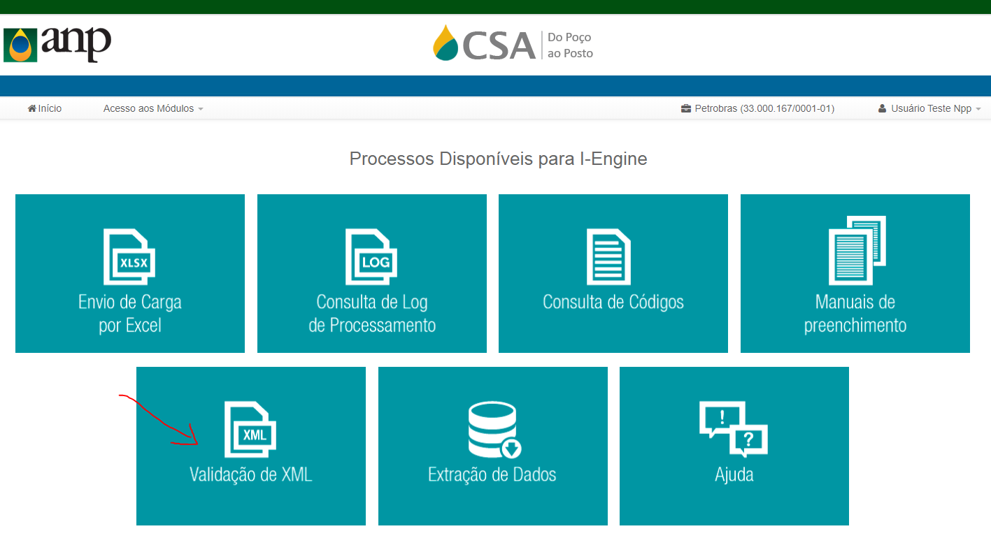
Montei meu arquivo XML e quero validar a estrutura dele. Como faço?
Passo 1 – Selecionar opção i-engine
Passo 2 – Clicar no botão Validação de XML

Slide 13
Montei meu arquivo XML e quero validar a estrutura dele. Como faço?
Passo 3 – Clicar no botão Escolher arquivo
Passo 4 – Selecionar o arquivo XML
Passo 5 – Clicar no botão Enviar
Obs: Os dados do arquivo XML não serão processados, nem carregados na base de dados da ANP.

Slide 14
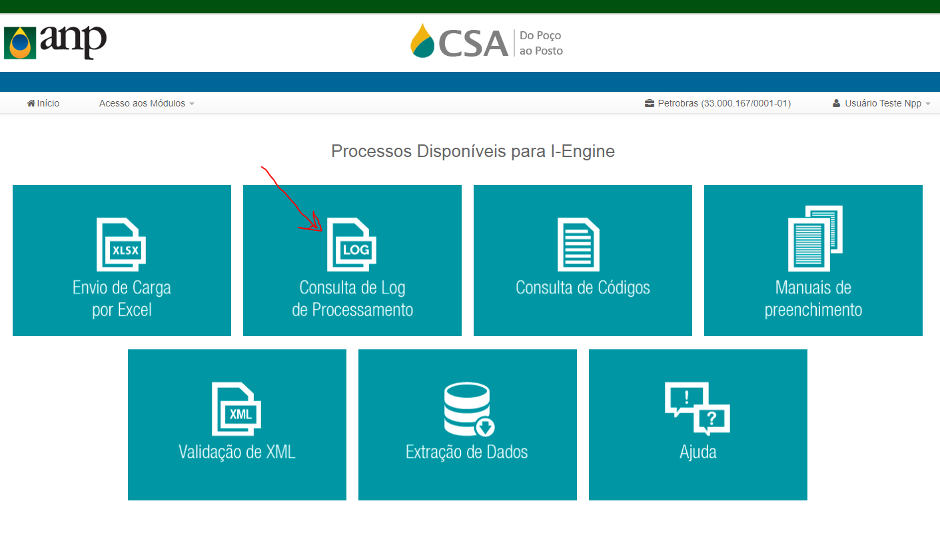
Como faço para saber se os arquivos que enviei foram processados ?
Passo 1 – Selecionar opção i-engine
Passo 2 – Clicar no botão Consulta de Log de Processamento

Slide 15
Como faço para saber se os arquivos que enviei foram processados ?
Passo 3 – Selecionar o prefixo da carga :
083 – RGTE
Passo 4 – Selecionar o período a ser pesquisado ou o numero do protocolo ou o nome do arquivo
Passo 5 – Clicar no botão de buscar

Slide 16
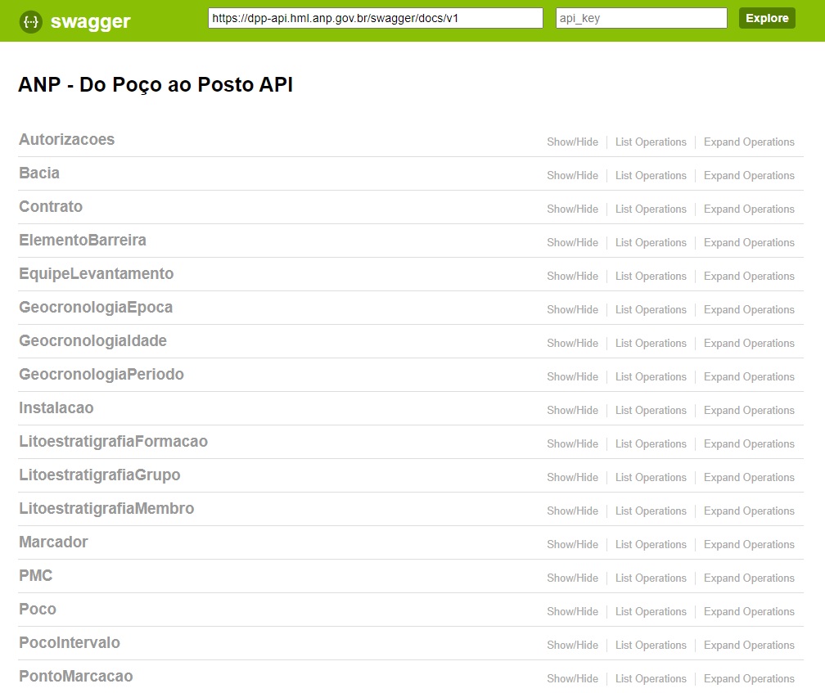
Como faço para saber qual código preciso preencher na planilha ou no arquivo XML?
Endereço para realizar a pesquisa de códigos no ambiente de produção:
https://dpp-api.anp.gov.br/swagger/ui/index
Endereço para realizar a pesquisa de códigos no ambiente de homologação:
https://dpp-api.hml.anp.gov.br/swagger/ui/index

Slide 17
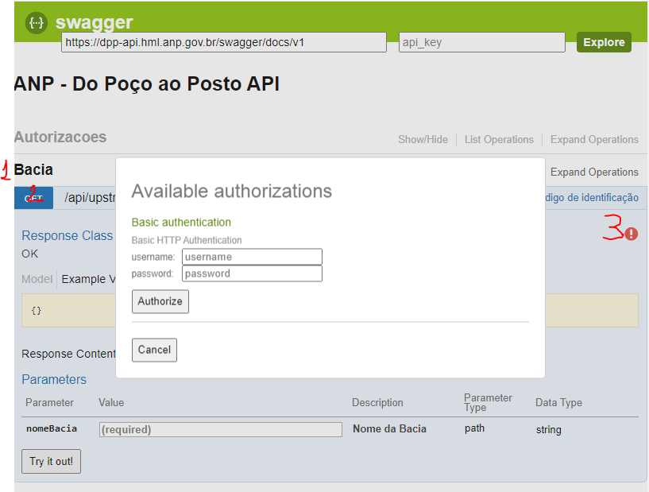
Como faço para saber qual código preciso preencher na planilha ou no arquivo XML?
Passo 1 – Clique no item a ser consultado
Passo 2 – Clique na palavra GET
Passo 3 – Clique no sinal de exclamação para aparecer a tela de login:
Username = CPF-CNPJ
Exemplo: 01901901999-33000167000101

